Slide 1
Презентация МОБИЛЬНОГО ПРИЛОЖЕНИЯ ДЛЯ ИЗУЧЕНИЯ ЯЗЫКОВ
Выполнил: студент группы БВТ2003
Никитин С. Р.

Slide 2
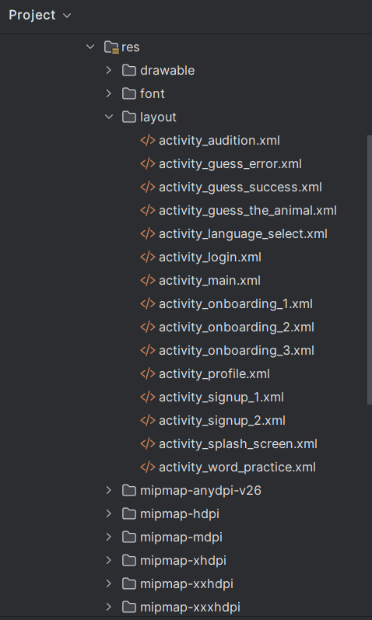
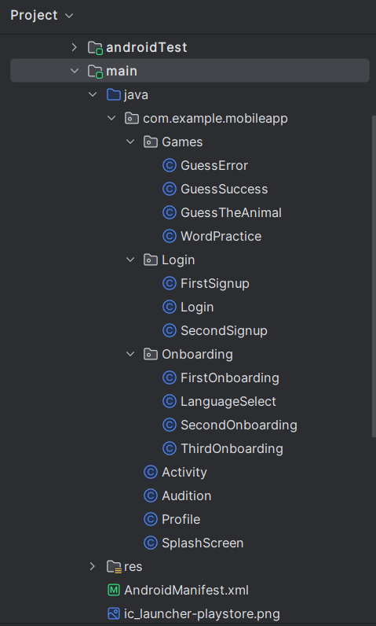
Цели и задачи проекта
Для реализации идеи проекта были определены следующие цели:
создание макетов экранов;
применение необходимой стилизации;
разработка базовой логики экранов.
Эти цели определяют следующие задачи:
создание макетов каждого экрана приложения согласно дизайну;
определение расположения и взаимодействия элементов интерфейса;
создание единого стиля оформления, включая цветовую палитру, шрифты и элементы дизайна,для обеспечения согласованности интерфейса;
обеспечение базового функционала переходов и логики.

Slide 3
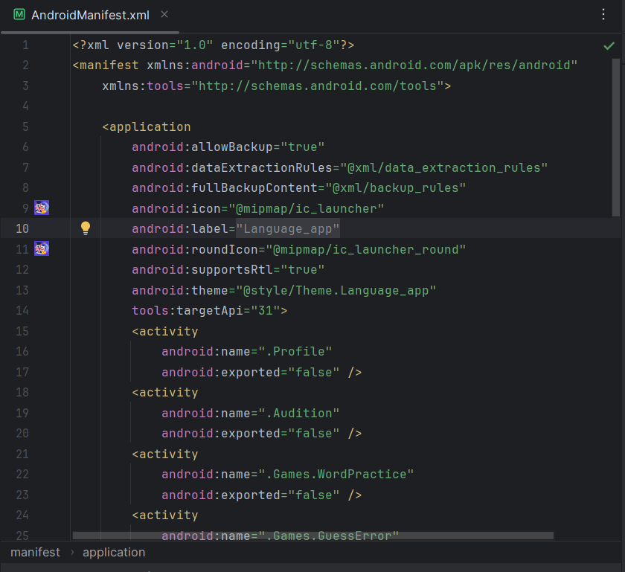
Манифест проекта
AndroidManifest.xml определяет основные характеристики и поведение приложения. Ключевые аспекты:
указаны основные атрибуты приложения, такие как иконка, название, тема и поддержка RTL;
определены активности приложения с указанием их имён и настроек экспорта;
главная активность (SplashScreen) задана как точка входа приложения с использованием intent-фильтра.
Этот файл определяет основные компоненты и настройки приложения, необходимые для его правильной работы и взаимодействия с операционной системой Android.

Slide 4
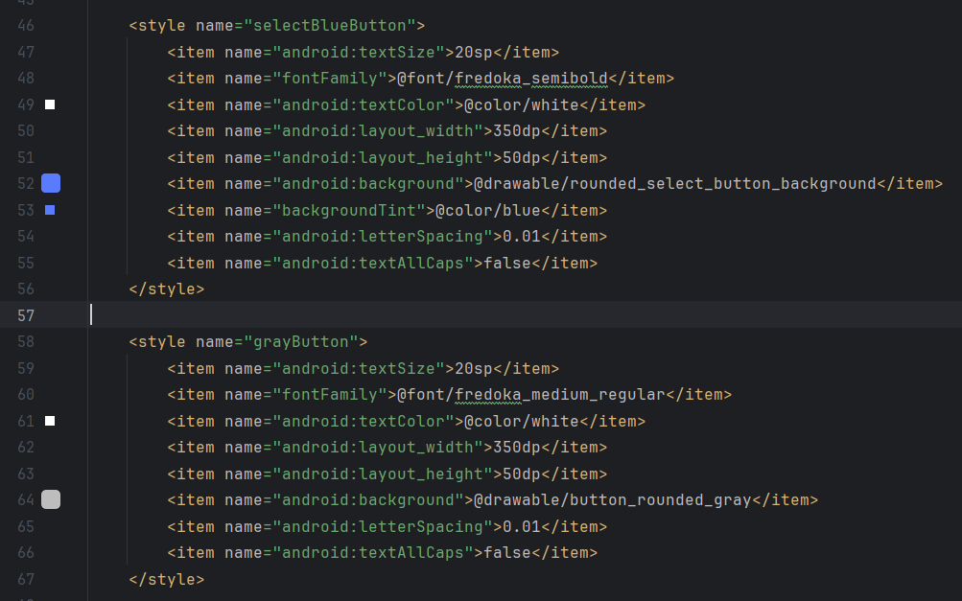
Стилизация компонентов
Для стилизации компонентов использовались XML-файлы:
Colors содержит основные цвета компонентов приложения;
Themes содержит информацию о темах приложения;
Styles основной инструмент для стилизации компонентов. Были созданы различные стили для множества компонентов. Для стилизации применялись графические ресурсы из папки drawable, а для шрифтов — из папки fonts.

Slide 5
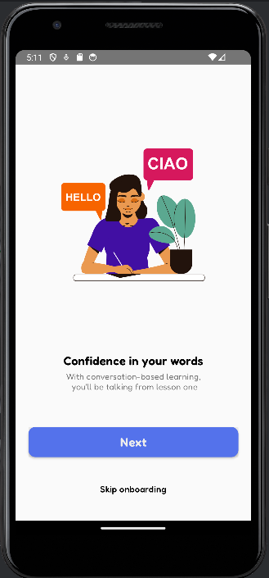
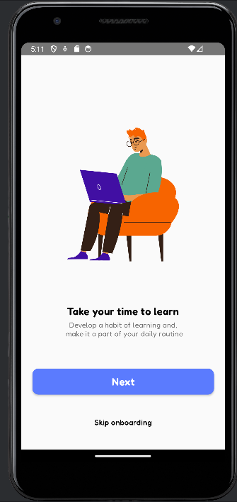
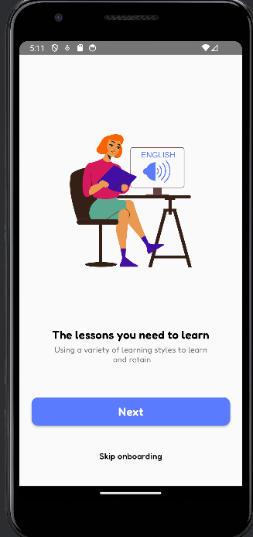
Стартовые страницы приложения

Slide 6
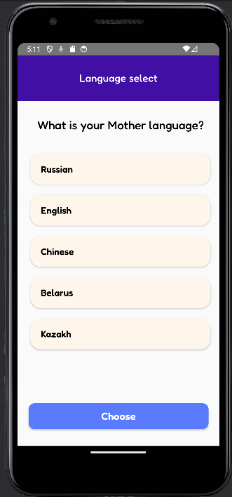
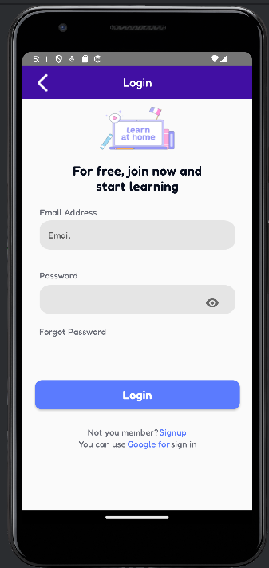
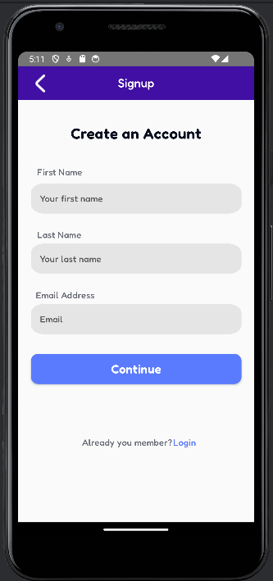
Стартовые настройки и вход в приложение

Slide 7
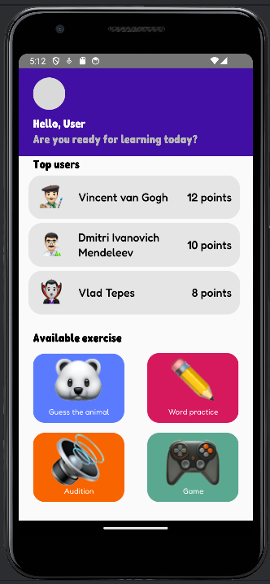
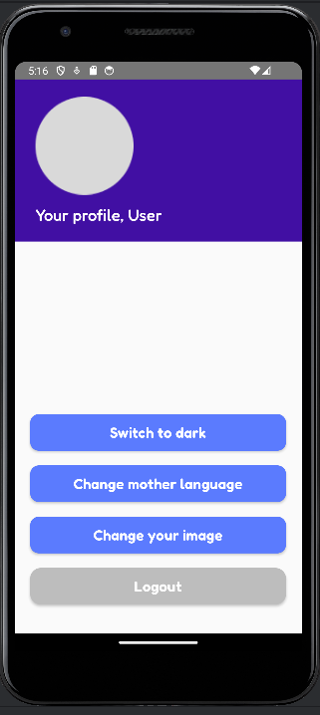
Главная страница приложения
Стартовая страница с разнообразными функциями, демонстрирующая основной потенциал программы, и страница настройки личного профиля, где можно изменить язык, тему и изображение для профиля.

Slide 8
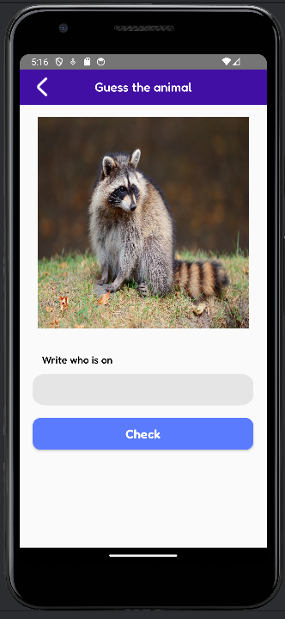
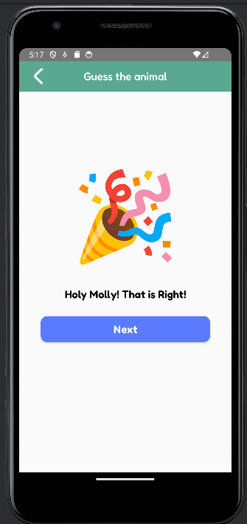
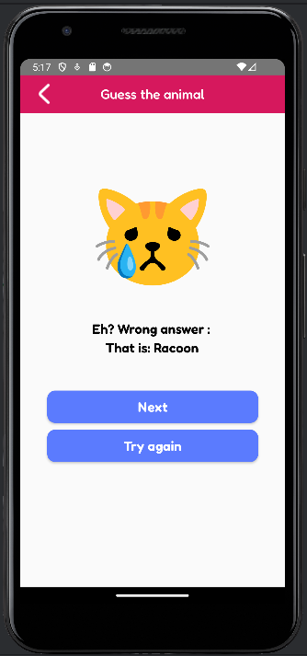
Упражнение «Угадай животное»
Страница с доступным упражнением на угадывание животного. На картинках показаны верные и неверные варианты ответов.

Slide 9
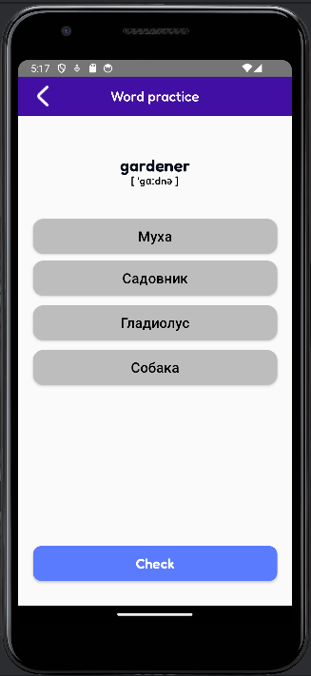
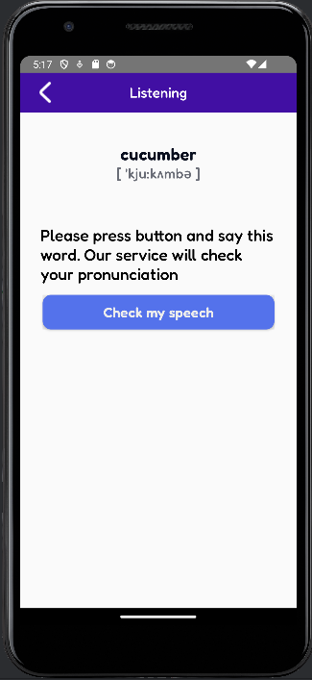
Упражнения «Практика слов» и «Аудирование»
Страница с доступными упражнениями на практику слов и аудирования. На картинках показаны экраны приложения с играми «Практика слов» (см. левый скриншот) и «Аудирование» (см. правый скриншот).

